Slide 1
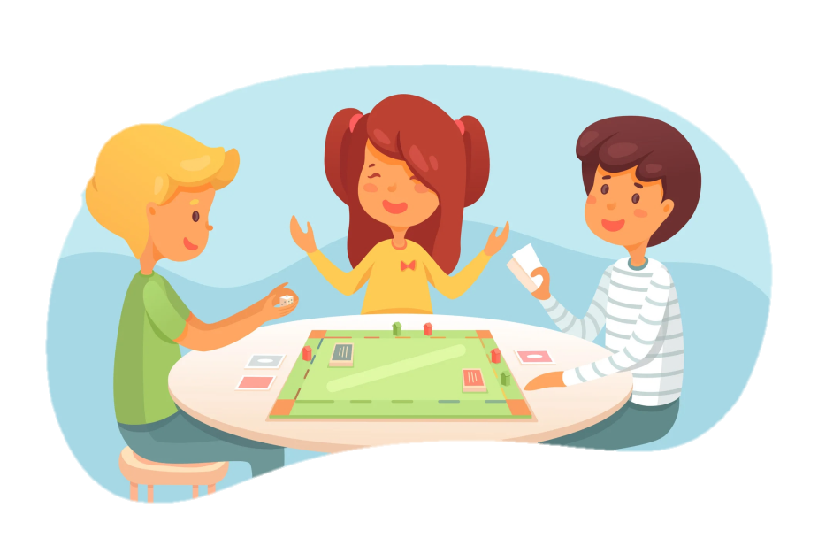
Государственное бюджетное дошкольное образовательное
учреждение детский сад №95 «Подсолнух»
Развивающая настольная игра
«Семейный Бюджет»
Автор разработчик:
Долбиева Анастасия Вячеславовна воспитатель 1 квалификационной категории
Г. Санкт-Петербург

Slide 3
ПОДГОТОВКА К ИГРЕ:
В игре может принимать участие от 2 до 6 игроков
Выложить игровое поле в центр стола, чтобы каждый мог до него дотянуться.
Раздать каждому игроку по одной фишки «СЕМЬЯ», распределить роли папы, мамы и детей и поставить их на квадрат СТАРТ
Разделить карточки на 4 колоды: «ДОХОД», «РАСХОД», «КАФЕ», «СБЕРБАНК». Выложить на стол рядом с игровым полем рубашкой вверх.
Разделить денежные купюры по номиналу (50,100,500,1000,2000,5000 р.) Это БАНК (в роли кассира участвует педагог)

Slide 4
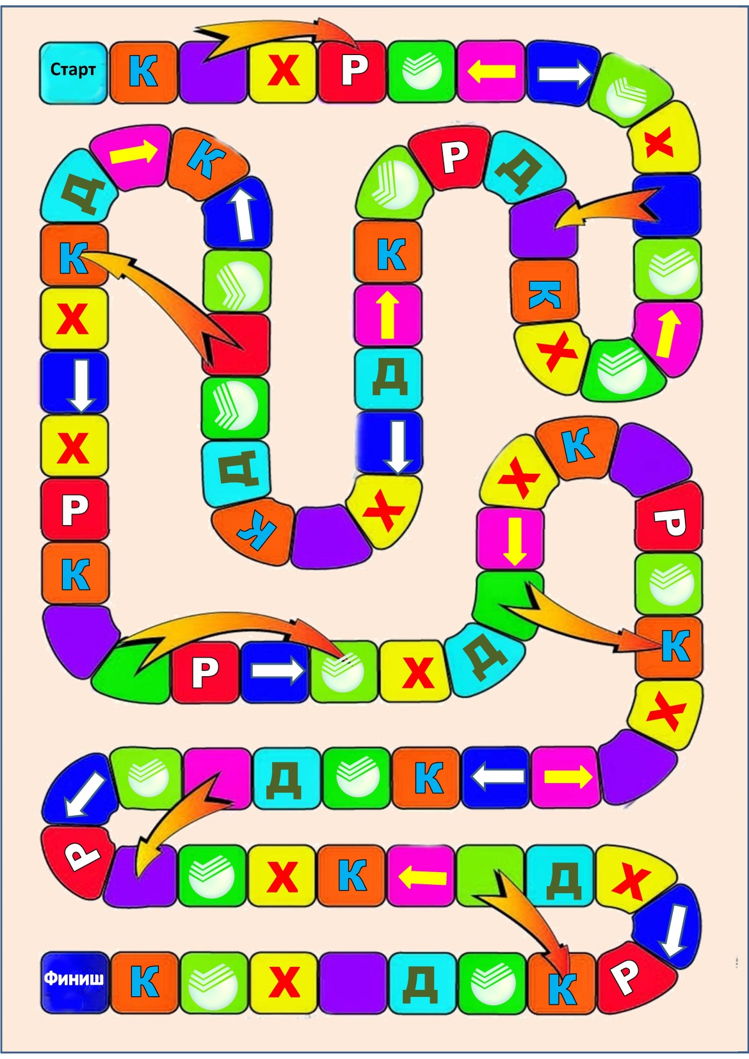
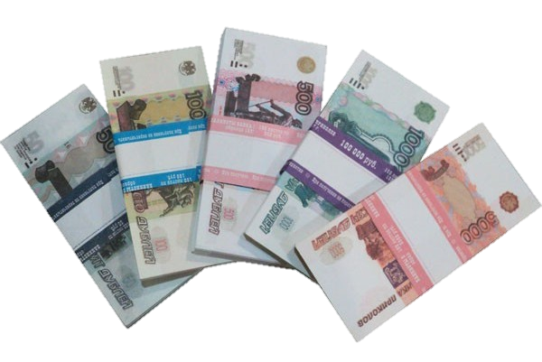
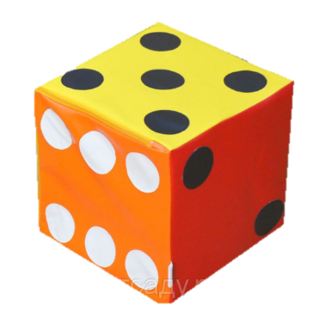

Slide 5
ХОД ИГРЫ:
Кассир берет из банка деньги и раздает каждому игроку по 5000 р.
Далее все игроки, поочередно бросают кубик и передвигают свою фишку на количество ходов, соответствующее значению, выпавшему на кубике.
Игроки должны выполнить все действия, встречающиеся у них на пути. Если у игрока не хватает денег, то он берет деньги в долг у кассира (банкира), а на финише отдает сумму, которую взял.
Если игрок останавливается на квадрате:

Slide 6
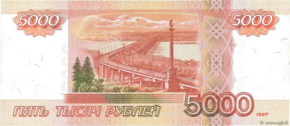
ДОХОД
Встав на этот квадрат, игрок вытаскивает из колоды «Доход» карту, кладет ее перед собой, а кассир выдает сумму согласно вытянутой карте.

Slide 7
КАФЕ
Встав на этот квадрат, игрок вытаскивает из колоды «Кафе» карту и выбирает, будут ли потрачены деньги из семейного бюджета или нет на заказ. При оплате деньги вносятся в кассу, при отказе заплатить за заказ игрок пропускает ход.
СБЕРБАНК
Встав на этот квадрат, игрок вытаскивает из колоды «Сбербанк» карту, и выполняет действия. Игрок может либо получить деньги, либо отдать.

Slide 8
Встав на этот квадрат, игрок вытаскивает из колоды «Расход» карту и выбирает, будут ли потрачены деньги из семейного бюджета или нет. При оплате деньги вносятся в кассу, при отказе заплатить игрок пропускает ход. Обязательные действия «Покупка продуктов»
РАСХОД
Встав на квадрат с данным изображением, игрок передвигает фишку на 3 квадрата назад.
Встав на квадрат с данным изображением, игрок передвигает фишку на 5 квадратов вперед
ПРОПУСТЬ ХОД
Встав на квадрат с данным изображением, игрок пропускает ход
ПРОСТОЙ ХОД

Slide 9
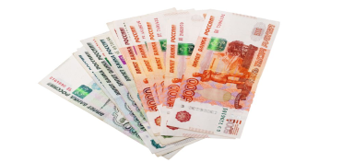
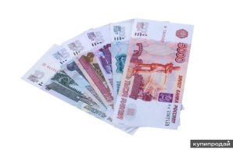
Игрок, который первый доберётся до финиша, останавливает игру. Кассир подсчитывает у всех участников количество денег в кошельке, побеждает тот, у кого останется больше денег.

Slide 10
В процессе знакомства с игрой у детей будут сформированы чёткие представления о семейном бюджете.
Игру можно использовать в коллективной и индивидуальной работе с детьми.

